Slide 1
项目二 任务 11
批量上传

Slide 2
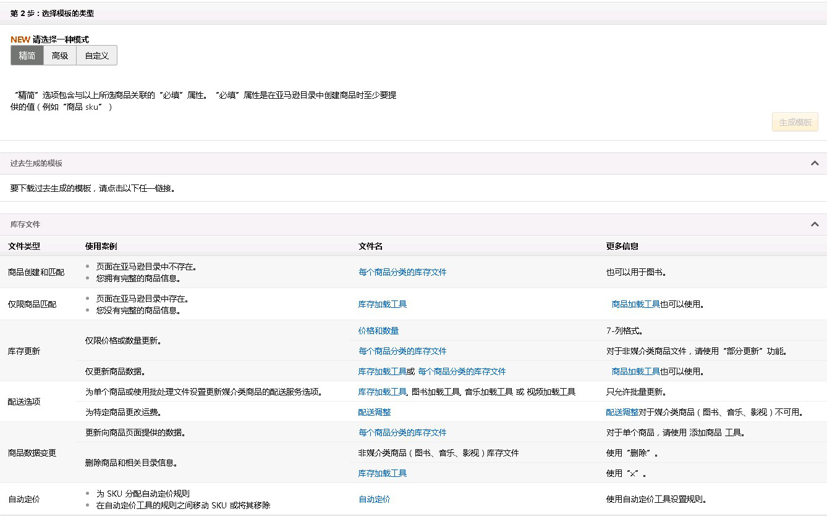
批量上新库存文件模板的下载方法以及模板介绍
和跟卖一样的路径进入，点击下载

Slide 3
批量上传新商品步骤：
◎下载模板
◎查找品类
◎编辑模板
◎保存上传
◎修改错误
◎批量更新

Slide 4
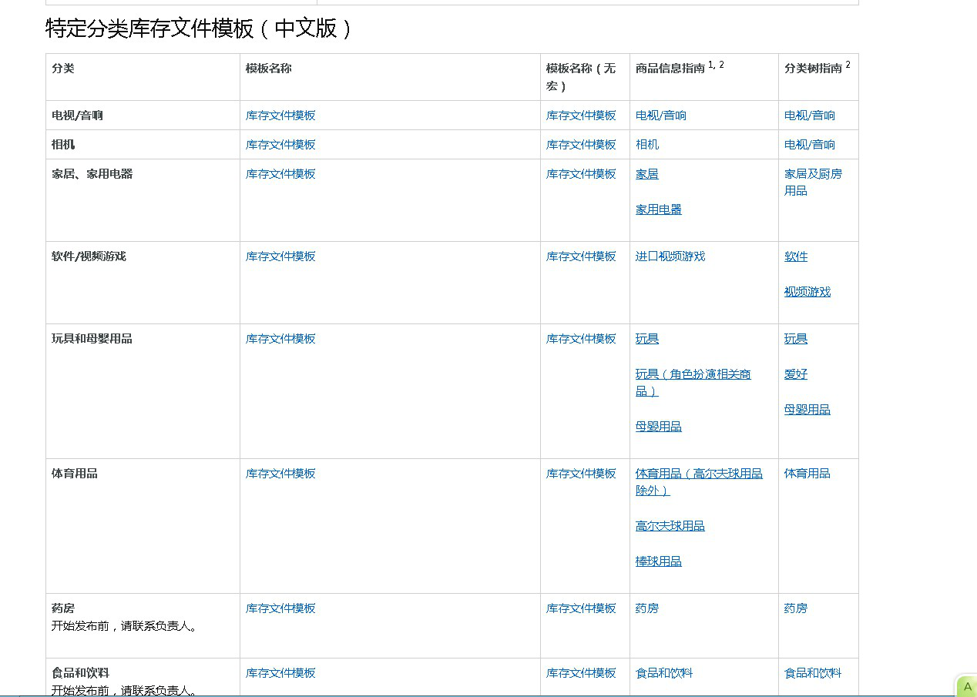
点击进行上架表模板下载

